Slide 1
L
China Government REPORT
Analysis
ALL BY LucasX

Slide 2
Contents
Part 1 Introduction
Part 2 Theory
Part 3 Experiment
Part 4 Result

Slide 3
Document
Feature Selection
Feature Scaling
Model Training
Visualize
Predict
Process of Text Mining

Slide 4
Contents
Part 1 Introduction
Part 2 Theory
Part 3 Experiment
Part 4 Result

Slide 5
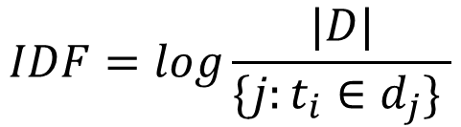
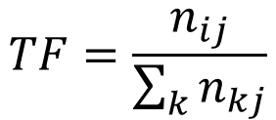
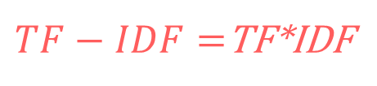
TF-IDF
TF-IDF（term frequency–inverse document frequency）是一种用于信息检索与数据挖掘的常用加权技术。TF-IDF用以评估一字词对于一个文件集或一个语料库中的其中一份文件的重要程度。字词的重要性随着它在文件中出现的次数成正比增加，但同时会随着它在语料库中出现的频率成反比下降。
$$TF=\frac{n_{ij}}{\sum_{k}{n_{kj}}}$$
$$IDF=log\frac{|D|}{\{j:t_{i}∈d_{j}\} }$$
$TF−IDF=$TF*IDF

Slide 6
Contents
Part 1 Introduction
Part 2 Theory
Part 3 Experiment
Part 4 Result

Slide 7
Contents
Part 1 Introduction
Part 2 Theory
Part 3 Experiment
Part 4 Result

Slide 8
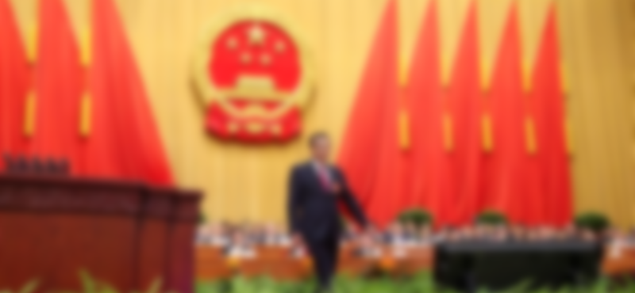
执政热度词
执政热度词 TF-IDF
根据不同时代领导人执政时期的政府工作报告，计算热度词，生成可视化字符云

Slide 9

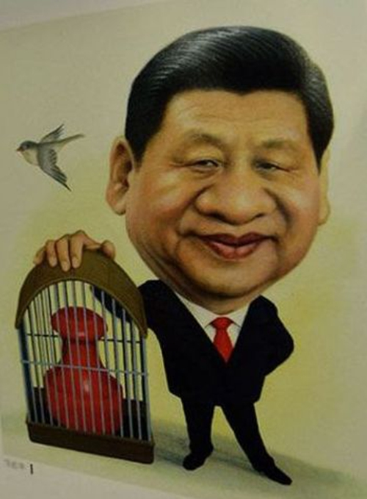
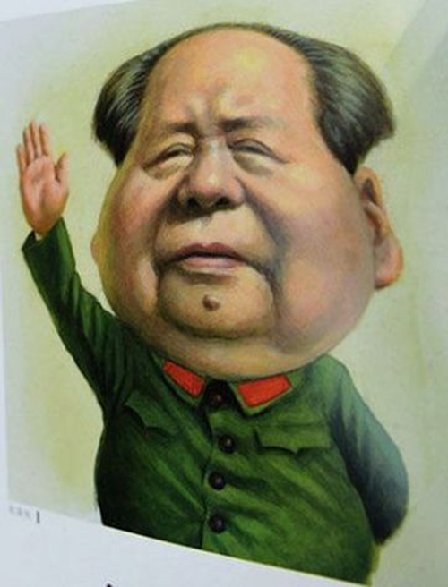
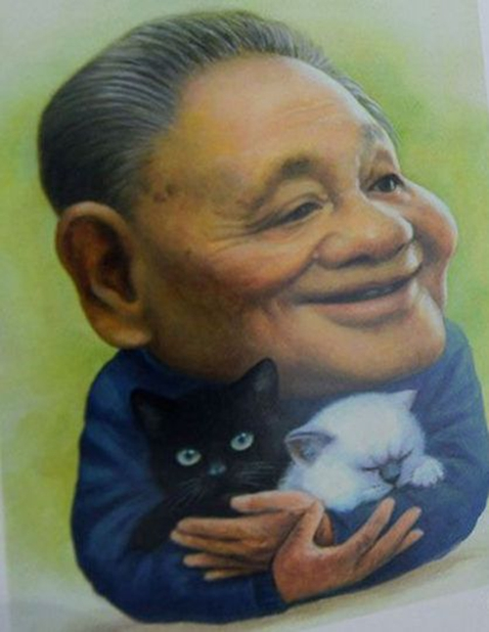
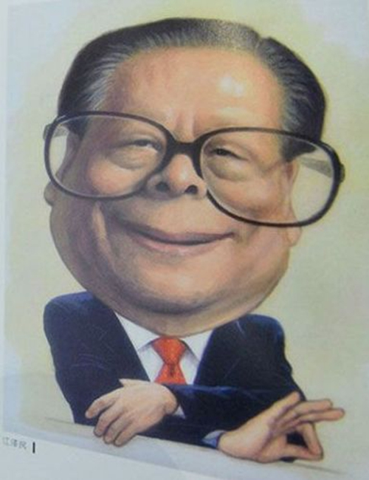

Slide 10

毛爷爷时期执政热度词

Slide 11
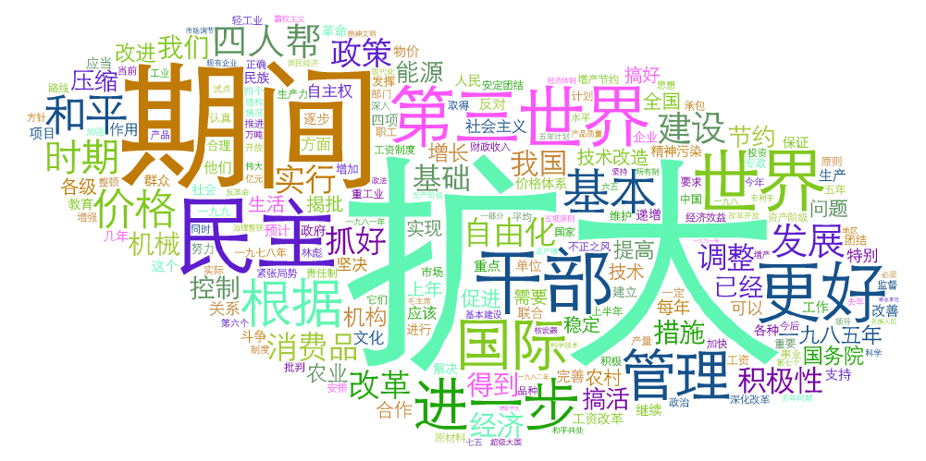
邓小平时期执政热度词

Slide 12

江泽民时期执政热度词

Slide 13
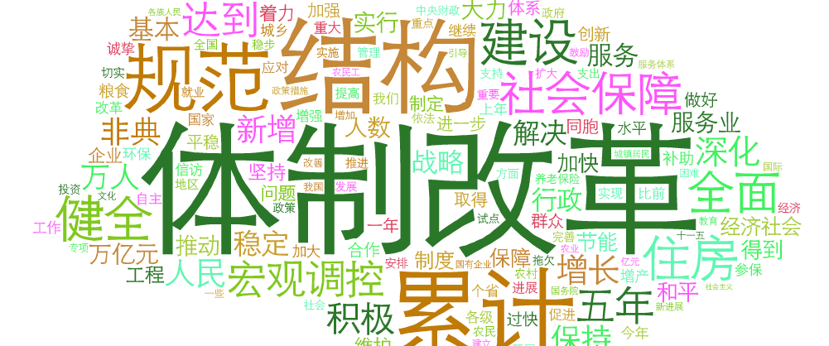
胡锦涛时期执政热度词

Slide 14
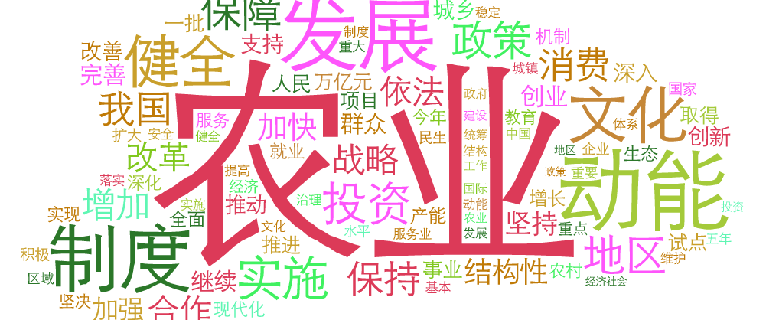
习大大时期执政热度词

Slide 15
点击此处添加标题
1
2
3
TEXT HERE
TEXT HERE
TEXT HERE
标题数字等都可以通过点击和重新输入进行更改，顶部“开始”面板中可以对字体、字号、颜色、行距等进行修改。
标题数字等都可以通过点击和重新输入进行更改，顶部“开始”面板中可以对字体、字号、颜色、行距等进行修改。
标题数字等都可以通过点击和重新输入进行更改，顶部“开始”面板中可以对字体、字号、颜色、行距等进行修改。

Slide 16
Result
Keyword Heat
关键词提及量
对一共49年的政府工作报告进行分词，统计热度词词频，结果如下：
发展被提及49次
经济被提及43次
改革被提及37次
农村被提及28次
China Government Report

Slide 17
Result
“改革”热度指数
点击此处添加标题
顶部“开始”面板中可以对字体、字号、颜色、行距等进行修改。

Slide 18
L
THANK
YOU
ALL BY LucasX

